Slide 1
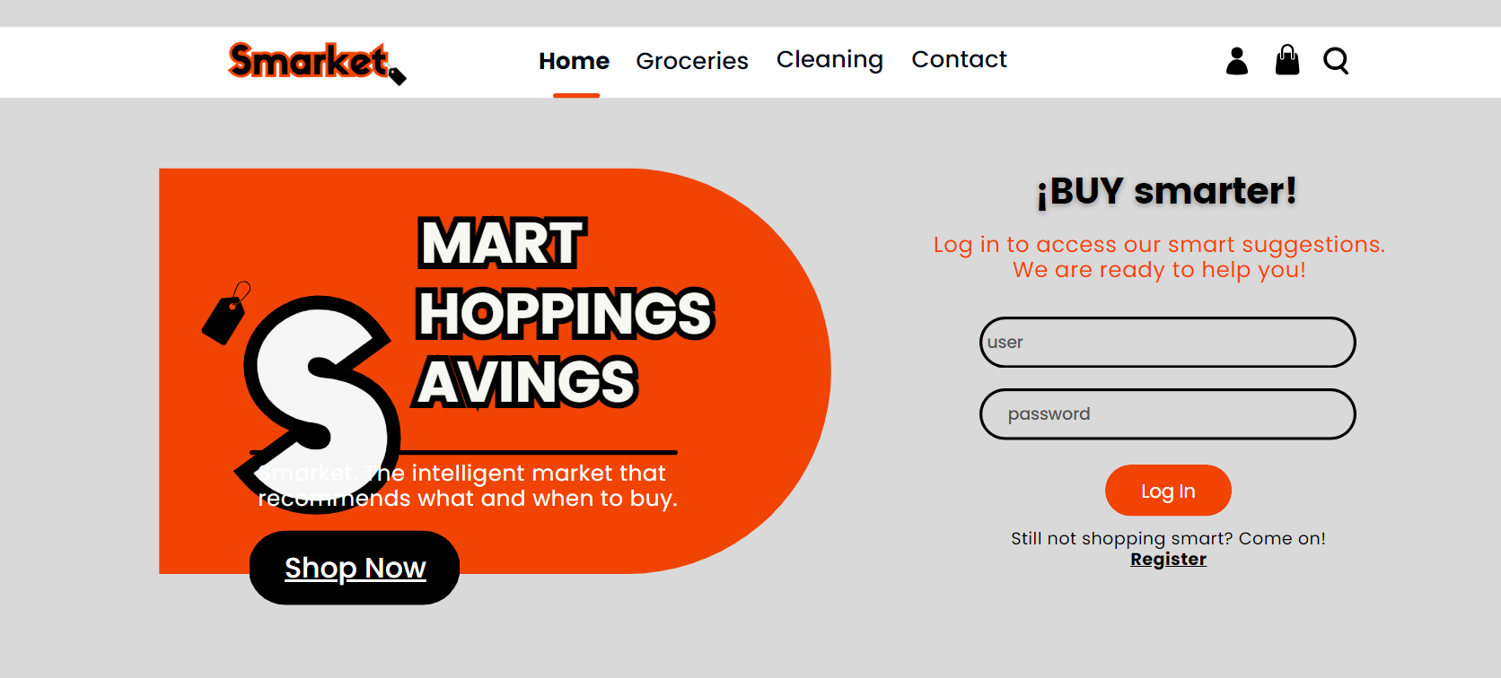

Slide 2

Portada
Productos
Historial
SISTEMA DE RECOMENDACION
Resumen Historial (ultimas compras)

Slide 3
Portada
Productos
Historial
Base de datos

Slide 4
Portada
Productos
Historial
Compras realizadas

